Slide 1



Nombres
Calcul
Géométrie
OGD/ALG/PROBA
Mesure
Lire l’heure, connaitre et calculer des durées

Slide 2




OBJECTIF(S) DE LA SÉANCE
©www.laclassedemallory.net
  MESURE
  Lire l’heure
  Connaitre les mesures de durées
  Calculer une durée écoulée

Slide 3



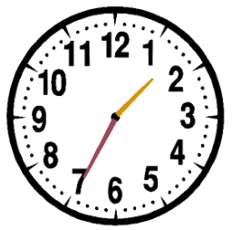

LIRE L’HEURE
Pour lire l’heure, on regarde les aiguilles :
  la petite aiguille indique les heures
  la grande aiguille indique les minutes
Ici, elle est située entre le 1 et le 2. Il est donc 1H
Ici, elle est située sur la 35ème minute (petits points et traits). Il est donc 1h35.
Pour lire rapidement les minutes, on compte de 5 en 5.
De minuit à midi, on lit les heures de 0 à 12h. De midi à minuit, on lit les heures de 12 à 24h.

Slide 4



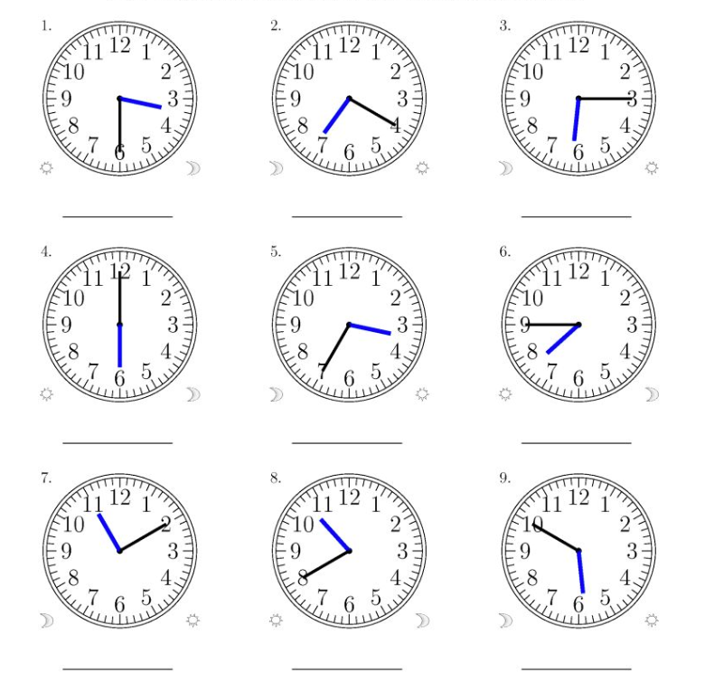
MINI TEST
Indique l’heure.

Slide 5

CONNAITRE ET CONVERTIR DES DURÉES
Mesures de durée => quantifier le temps qui passe.
Il existe de très nombreuses unités de mesure de durées.
Durées courtes : seconde, minute, heure, jour, …
Durées longues : semaine, mois, année, décennie, siècle…
Relations entre les mesures de durées => exprimer une même durée dans différentes unités => Choisir l’unité appropriée
Durée d’une course de 100m : seconde
Durée d’une vie : Année

Slide 6
CONNAITRE ET CONVERTIR DES DURÉES
Principales équivalences:
1 millénaire = 1000 ans
1 mois = 31, 30, 29 ou 28 jours
1 siècle = 100 ans
1 semaine = 7 jours
1 an = 365 ou 366 jours
1 jour = 24 heures (h)
1 heure = 60 minutes (min)
1 minute = 60 secondes (s)

Slide 7

CONNAITRE ET CONVERTIR DES DURÉES
Convertir des heures en minutes :
5 h = ... min
5 x 60 = 300
Pour convertir un nombre d’heures en minutes, il faut multiplier le nombre d’heures par 60 car 1heure = 60 minutes.
5 h = 300 min

Slide 8
CONNAITRE ET CONVERTIR DES DURÉES
Convertir des jours en heures :
3 jours = ... heures
3 x 24 = 72
Pour convertir un nombre de jours en heures, il faut multiplier le nombre de jours par 24 car 1 jour = 24 heures.
3 jours = 72 h

Slide 9
MINI TEST
Convertis:
Un jour = ….. Heures
Une heure = ….. Minutes
Une minute = …. Secondes
Un siècle = … années
Convertis:
5h10 = ….. min
2 jours = ... heures

Slide 10


CALCULER UNE DURÉE ÉCOULÉE
Pour calculer une durée, on utlise la technique des bonds.
Quelle durée entre 20h45 et 22h30 ?
15 min
1 h 00
30 min
20h45
21h00
22h00
22h30
1- Heure de début et heure de fin.
2- Heure entière qui suit l’heure de début.
3- Heure entière qui précède l’heure de fin.
4- Calcule des durées.
5- Addition des durées.
15 min + 1h00 + 30 min = 1h45min

Slide 11
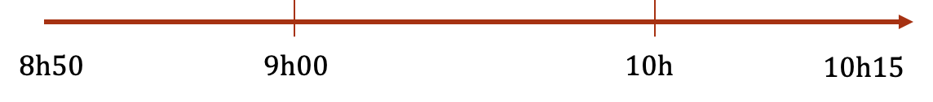
MINI TEST
Calcule la durée écoulée entre 8h50 et 10h15.
Calcule la durée d’une émission qui a commencé à 13h30 et qui s’est terminée à 15h15?

Slide 12



L’ESSENTIEL À RETENIR

